Slide 1
Рациональные уравнения

Slide 2
Рассмотрим два уравнения:
Два уравнения называют равносильными, если они имеют одни и те же корни или каждое из уравнений не имеет корней

Slide 3
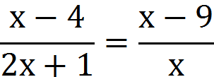
Уравнение, левая и правая часть которого являются рациональными выражениями, называют рациональными.
Целое рациональное уравнение
Дробные рациональные уравнения

Slide 4
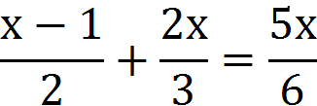
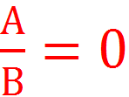
Ответ: 1,5
Ответ: - 4

Slide 5
Турист проплыл на лодке 3 км по течению реки и 2 км против течения за 30 минут. Найдите скорость лодки в стоячей воде, если скорость течения реки равна 2 км/ч.
 | Скорость (км/ч) | Время (ч) | Расстояние (км)
По течению
Против течения
Собственная
Х + 2
3
Х – 2
2
Х
Ответ: 10 км/ч

